Slide 1
シミュレータ解説
名古屋工業大学
助教 上村知也

Slide 2
1. 基礎知識編
構造体
クラス
ODE関数とイベント関数

Slide 3
構造体でプログラムをシンプルに書く
関数の引数が長いと書くのが大変
「構造体」を使ってまとめてしまえば，簡単に書き表せる
dx = F (t, x, m1, m2, J1, J2, l1, l2, d1, d2, g);
param.m1 = 1.0;
param.m2 = 1.0;
param.J1 = 1.5;
param.J2 = 1.5;
param.l1 = 1.0;
param.l2 = 1.0;
param.d1 = 0.5;
param.d2 = 0.5;
param.g = 9.8;
dx = F (t, x, param);
‘param’ という構造体の中に，
たくさんの変数が存在する
「構造体名.変数名」というフォーマット
（.の後に変数名を書く）
‘param’ だけ引いてしまえば， 中身の変数が全部ついてくる
param = [1.0 1.0 1.5 1.5 1.0 1.0 0.5 0.5 9.8]
とするよりも，各変数の意味がわかりやすい

Slide 4

オブジェクト指向プログラミングへの発展
「オブジェクト」はデータ（メンバ変数）と命令（メソッド）が一体になっている
構造体のように多くの変数をまとめて管理できる
メソッドとして，関数を内部に持つことができる
例
戦隊物クラス
メンバ変数
メソッド
「クラス」はオブジェクトの設計図
色
得意技
変身(色，得意技)
得意技で戦う
実体化
色：赤
得意技：仁王立ち
クラスから実際にオブジェクトを生成することを実体化という
生成したオブジェクトを「インスタンス」とも呼ぶ

Slide 5


クラスとインスタンス
同じ設計図（クラス）から，様々なインスタンスを作れる
「戦隊物クラス」からたくさんのヒーローが作れる
この場合，「色」と「得意技」は実体化の瞬間に代入しておいたほうがいい
実体化した瞬間に実行されるメソッドを作れる．これをコンストラクタという
例
戦隊物クラス
コンストラクタにしておくのがよい
メンバ変数
メソッド
色
得意技
変身(色，得意技)
得意技で戦う
実体化
色：赤
得意技：仁王立ち
実体化
色：青
得意技：手刀
実体化
色：ピンク
得意技：踊る

Slide 6
MATLABプログラムにするとこんな感じ
例
戦隊物クラス
メンバ変数
メソッド
色
得意技
変身(色，得意技)
得意技で戦う
コンストラクタ
ranger.m
main.m
classdef ranger
properties % メンバ変数
color;
skill;
end
methods
function ranger(self, color_, skill_)
self.color = color_;
self.skill = skill_;
end
function fight(self)
~~~
end
end
end
clear
% 赤レンジャーの実体化
akaRanger = ranger(‘red‘,‘Kamehameha‘);
% 赤レンジャーに戦わせる（引数不要）
akaRanger.fight;
% 青レンジャーになってもらう
akaRanger.color = ‘blue‘;
コンストラクタはクラス名と同じメソッド

Slide 7
クラスを使ってシミュレータを作る
モデルはパラメータと支配方程式を持つ
シミュレータはモデルの支配方程式を数値的に解く
まとめて一つのクラスにしてしまえば便利なはず！
robot クラス
メンバ変数
メソッド
モデルの物理パラメータ
数値計算の結果を格納する配列
数値計算に用いるパラメータ（精度など）
シミュレーションの初期値を設定する
シミュレーションを実行
結果をプロットする
結果を動画にする
ヒトのパラメータで実体化
ロボットのパラメータで実体化

Slide 8


MATLAB関数：ode45
常微分方程式を解くソルバ関数として， ‘ode45’ 関数が用意されている
実装されているアルゴリズムとしては，4次のルンゲクッタ法を改良したもの
時間刻み幅を最適化しながら数値積分できる
計算開始時刻と終了時刻を指定
イベント関数を引数に取り，そこまで積分するということも可能
$$x(t)$$
ややこしいところは
細かく計算
単純なところは
荒く計算
イベント発生しそうなところも
細かく計算
$$t$$
イベント関数として，任意の条件を与えられる
そこで計算を止めることもできるし，発見だけしてそのまま計算を続けることもできる

Slide 9
2. プログラムの解説編
モデルを作る
シミュレータの設計
プログラムの解説

Slide 10
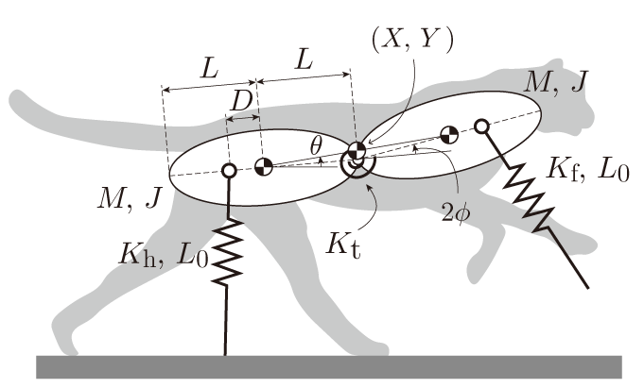

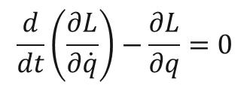

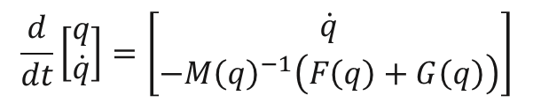
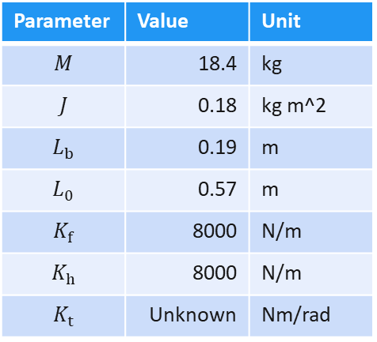

モデルを作る
運動方程式はラグランジアンから導く
$$T=$$
$$U=$$
$$L=T−U$$
前後胴体は良い対称性を示すので，
重さ長さのパラメータは前後で同じ値にしておく
$$\frac{d}{dt}\left(\frac{∂L}{∂\dot{q}}\right)−\frac{∂L}{∂q}=0$$
Parameter | Value | Unit
$$M$$ | 18.4 | kg
$$J$$ | 0.18 | kg m^2
$$L_{b}$$ | 0.19 | m
$$L_{0}$$ | 0.57 | m
$$K_{f}$$ | 8000 | N/m
$$K_{h}$$ | 8000 | N/m
$$K_{t}$$ | Unknown | Nm/rad
$$\frac{d}{dt}\left[\begin{aligned}q \\ \dot{q}\end{aligned}\right]=\left[\begin{aligned}\dot{q} \\ −{M\left(q\right)}^{−1}\left(F\left(q\right)+G\left(q\right)\right)\end{aligned}\right]$$
あとから非対称にできるように
別パラメータにしておく
計測から決定するのは困難なので，
いろいろな値で計算を行ってみる

Slide 11
フェーズの切り替え
脚の接地・非接地によって運動方程式が切り替わる．
1. Flight
Hind leg TD
Hind leg LO
Fore & Hind TD
Fore leg TD
Hind leg LO
2. Hind leg stance
Fore TD & Hind LO
4. Fore leg stance
Hind TD & Fore LO
Fore leg LO
Hind leg TD
Fore & Hind LO
Fore leg TD
3. Double leg stance
Hind leg LO

Slide 12
バウンド歩容を定義
初期値から順番に数値積分を行い，１周期のバウンド歩容をさせる．
定義：初期値はFlightとして，前肢・後肢が順番に関わらずそれぞれ1回のStanceを経て， 再びFlightに戻るような運動を１周期とする．

Slide 13
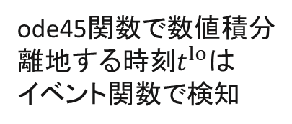

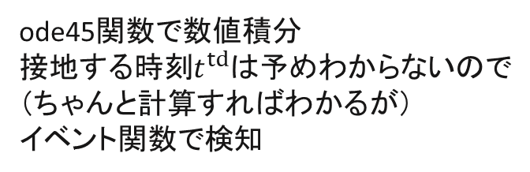






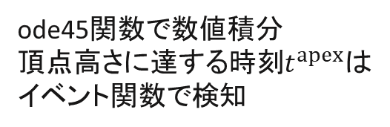
シミュレータの設計
遊脚期から始まるように初期値を与えた場合
遊脚期の
数値積分
接地期1の
数値積分
遊脚期の
数値積分
接地期1の
数値積分
遊脚期の
数値積分
$$t$$
$$0$$
$$t^{td}$$
$$t^{lo}$$
$$t^{td}$$
$$t^{lo}$$
$$t^{apex}$$
ode45関数で数値積分
離地する時刻$t^{lo}$は イベント関数で検知
ode45関数で数値積分
頂点高さに達する時刻$t^{apex}$は イベント関数で検知
初期値を代入する
関数を作成
（init関数とする）
ode45関数で数値積分
接地する時刻$t^{td}$は予めわからないので
（ちゃんと計算すればわかるが）
イベント関数で検知
頂点高さ
遊脚期の真ん中
全体の質量中心の速度が
ゼロになった瞬間

Slide 14
クラスの設計
シミュレータとそれに付随する機能と変数はすべてクラスに埋め込む
robot クラス
メンバ変数
メソッド
モデルの物理パラメータ
数値計算の結果を格納する配列
数値計算に用いるパラメータ（精度など）
init: シミュレーションの初期値を設定する
bound: シミュレーションを実行
plot: 結果をプロットする
anime: 結果を動画にする

Slide 15
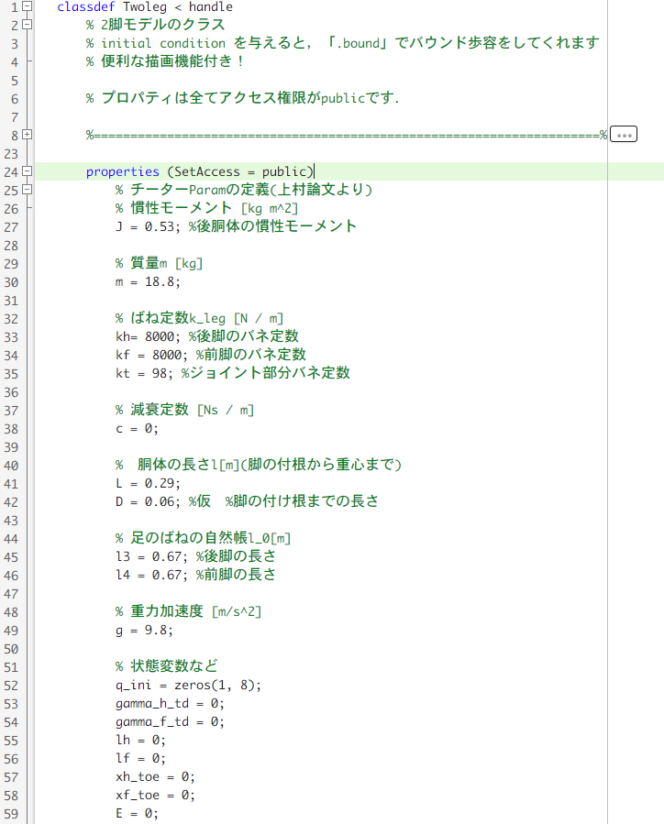
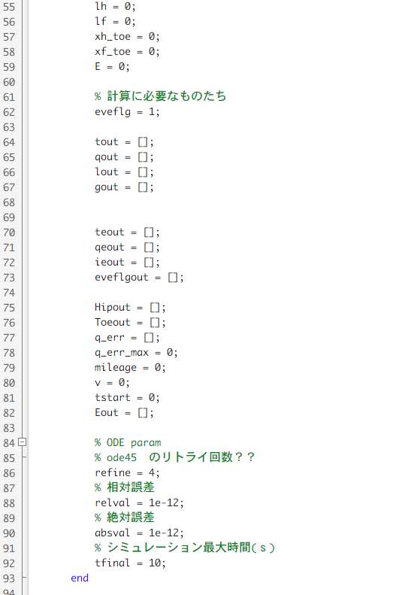
robotクラスの説明 properties
モデルの物理パラメータ
初期値や計算結果を格納する変数（配列）
ode45関数に渡す計算精度パラメータ

Slide 16
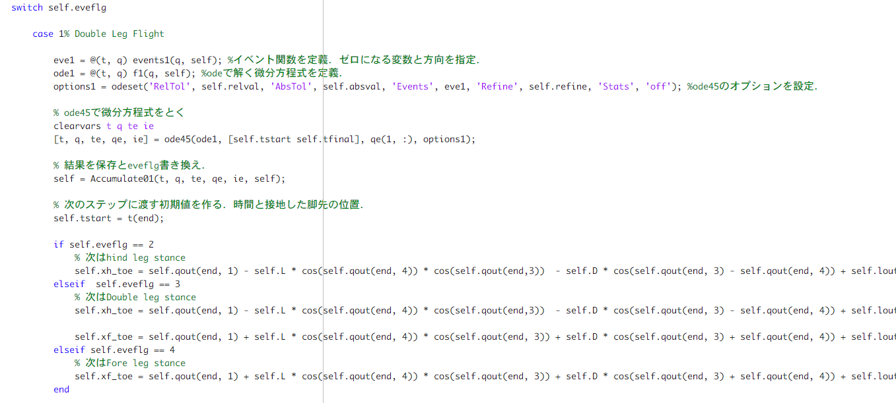
robotクラスの説明 method:bound
SWITCH文で，フェーズに応じた計算を行う
イベント関数や
運動方程式の設定
飛翔期の数値積分
（接地するまで）
計算結果の書き出し
次のフェーズに
データを引き渡す

Slide 17
ode45関数の詳細
初期値と積分する時間範囲を与える
時間履歴と状態変数履歴がセットで帰ってくる（時間刻み幅は均等でない）
イベント関数を設定した場合，イベント発生時の時刻と状態を返す
[tout, yout, te, ye, ie] = ode45(ode, [tstart tend], y_ini, options);
微分方程式
積分する
時間範囲
初期値
オプション
時間履歴
ode45関数の精度や
イベント関数を設定
状態変数履歴
イベント
発生時刻
イベント発生時の
状態変数
どのイベントが
発生したか
イベントを設定したときだけ
必要となる返り値

Slide 18

イベント関数の作り方
イベント条件は，$f\left(x\right)=0$の形で書く．指定した関数$fが$ゼロになった瞬間がイベント発生時となる．
function [value,isterminal,direction]=event_LiftOff(q,model)
% わかりやすいように変数を置き換える
x1 = q(1);
x2 = q(2);
dx1 = q(3);
dx2 = q(4);
GRF = (- model.k1 * x1 - model.c1 * dx1 ) / ( (model.m1 + model.m2) * model.g);
% 監視する変数
value = [GRF];
% 計算を終了するか
% 1: イベント発生で数値積分を修了
% 0: イベント発生を記録するだけで，計算は続行
isterminal = [1];
% 監視する方向
% 1: negative to positive
% -1: positive to negative
% 0: either
direction = [-1];
返り値は[value, isterminal, direction]のフォーマット
名前は違ってもいいが，順番はこの通り
value
これがゼロになったらイベント発生
複数の条件を指定することも可能
（ode45の返り値ieは，何番目の条件が
満たされたかを教えてくれる）
isterminal
計算を終了するか，監視するだけか
direction
ゼロになるときの方向を指定できる

Slide 19



微分方程式の与え方
１階微分方程式で与える必要がある
運動方程式などの２階微分方程式を解きたい場合は， ベクトル形式を用いて$\dot{y}=\left[\begin{aligned}\dot{x} \\ \ddot{x}\end{aligned}\right]$の形にすればよい
function dqdt1 = eom_flight(t,q,param)
x1 = q(1);
x2 = q(2);
dx1 = q(3);
dx2 = q(4);
m1 = param.m1;
m2 = param.m2;
l = param.l;
g = param.g;
k2 = param.k2;
c2 = param.c2;
ddx1 = -g+(k2*(x2-x1-l)-c2*(dx1-dx2))/m1;
ddx2 = -g-(k2*(x2-x1-l)+c2*(dx1-dx2))/m2;
dqdt1 = [dx1; dx2; ddx1; ddx2];
end
$$q=\left[\begin{aligned}x_{1} \\ x_{2} \\ {\dot{x}}_{1} \\ {\dot{x}}_{2}\end{aligned}\right]としている$$
$\dot{q}=\left[\begin{aligned}{\dot{x}}_{1} \\ {\dot{x}}_{2} \\ {\ddot{x}}_{1} \\ {\ddot{x}}_{2}\end{aligned}\right]$を与える

Slide 20
MATLABの機能：関数ハンドル
@は，関数ハンドルと呼ばれる記号
変数ではなく，引数を持つ関数を作る
作られた関数ハンドルは，他の関数に渡すことができる
ode45で運動方程式を指定するときに用いる
ode = @(t, y) EOM(t, y, param);
変数
ではなく
関数
関数ハンドル
引数はtとy
元になる微分方程式を記述した関数
[tout, yout] = ode45(ode, Tspan, y_ini);
変数ode
ではなく
関数odeを引数に取っている

Slide 21
もう一度boundを詳しく見てみる
イベント関数（接地）を関数ハンドルとして設定
運動方程式（飛翔期）を関数ハンドルとして設定
ode45関数のオプションを設定
*Tolは許容する計算誤差を示す．小さい値になるほど精度がよくなるが，そのかわりに計算が重い
イベント関数をそれぞれ指定している

Slide 22
もう一度boundを詳しく見てみる
ode1（飛翔期）の運動方程式を積分
option1で指定したevent1（接地）まで解く
数値積分の結果から，
状態量以外の変数を計算
（脚長・エネルギー・イベントフラグなど）
飛翔期の終端時刻を次のフェーズの初期値として引き継ぐ
接地した脚の
位置を記録

Slide 23
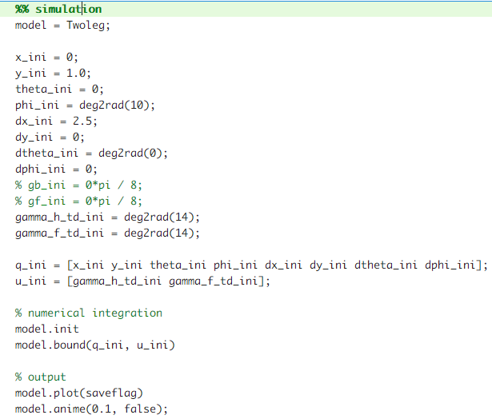
メイン関数の説明
Twolegクラスからmodelインスタンスを生成
初期値を生成
クラス変数の初期化
数値積分を実行

Slide 24
その他
robotクラスには，状態量をプロットするplot関数や，ビデオを描画するanime関数が含まれている
今日は説明しない（内容が本題から逸れる）ので，各自読んでおいてください

Slide 25
参考文献
柴田淳，「みんなのPython 第3版」，SB creative, 2012
MATLABヘルプ

